Slide 1


带时间敏感性的无人机网络扫描覆盖算法 设计与实现
胡聪 计算机科学与技术学院
2018级 本科生

Slide 2
01.选题的意义及研究现状
无线传感器网络（WSN）已经成为一项重要的研究课题，在环境监测、交通监控和安全防护等领域有着广泛的应用前景。
在本项目中，无线传感器被具体细化为无人机。
主要用途是在危险地区或人烟稀少的地区替代人类以及节省人力资源，进行例如巡查、监控等相关工作。
研究过程中，需要改进现有的扫描覆盖算法，以节省无人机资源。

Slide 3
01.选题的意义及研究现状
目前的研究方向：
传感器数量的优化
扫描周期优化
传感器速度优化
扫描覆盖类问题的研究目标是通过优化扫描覆盖路径，结合对于现有的对于扫描覆盖的研究，在时间敏感的限制之下，优化移动传感器的扫描路径。

Slide 4

02.主要研究内容及研究方案
问题的简化：无人机视作质点、认为兴趣点（POI）分布在一个二维平面上、无人机到达兴趣点后即可认为该点已被覆盖。
每个兴趣点具有一定的存活时间，当无人机未在兴趣点的存活时间内覆盖该兴趣点时，可以认为该兴趣点不可再被访问。
假设问题中有𝑛个兴趣点(POI)，用𝑃 = {$p_{1}$, $p_{2}$, . . . , $p_{n}$}来进行表示。这些兴 趣点一般会随机分布在目标区域中（将目标区域视作一个平面）。同时有𝑚架无人机，用𝑈 = {$u_{1}$, $u_{2}$, . . . , $u_{m}$}来进行表示。在区域中有一个基点𝐵，作为无人机的基地，所有的无人机都会从这一点出发，最终覆盖尽可能多的兴趣点，最后无人机会返回基地进行充电、保养等工作

Slide 5
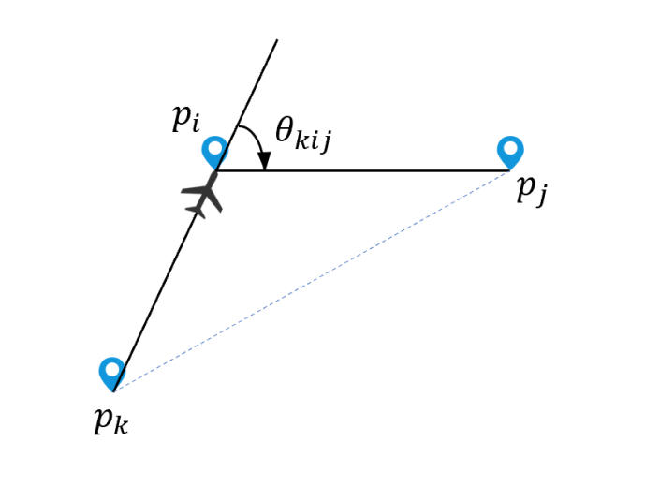

02.主要研究内容及研究方案
无人机的有效续航时间被简化为起飞消耗时间和飞行时间之和（即降落至基地的时间在本问题中忽略不计）
三维问题简化为二维问题，无人机在两个兴趣点间直线飞行
但是无人机的转弯时间需要被考虑
例如，图中从$p_{k}$点至$p_{i}$点再到$p_{j}$点的这一过程中，
将在$p_{i}$点进行转弯 $t_{ij}=\frac{{\text{θ}}_{kij}}{\text{ω}}+\frac{d_{ij}}{v}$
有效时间和准确时间有效时间和准确时间

Slide 6
02.主要研究内容及研究方案
使用 NetworkSimulator 进行网络仿真
算法的比较：
1）兴趣点数量固定，兴趣点的可存活时间随机，改变无人机数量
2）无人机数量固定，兴趣点的可存活时间随机，改变兴趣点数量
3）兴趣点数量和无人机数量都固定，选取几组不同的兴趣点的可存活时间随机范围
在以上三种情况之下比较不同算法效率

Slide 7
03. 总结
通过查阅相关资料，参照目前已有的带时间敏感性的无人机网络扫描覆盖算法，设计出性能更加优秀的算法。算法设计完成后，应该与当前性能较好的等扫描覆盖算法进行性能对比。

Slide 8
感谢倾听
Thank you for listening

